Slide 1
Java - Web - Spring Boot
03 - Configuração, Exception, DevTools

Slide 2
Revisão
Maven
Dependências, construção do projeto, ciclo de vida (validar, compilar, testar, empacotar)
Criar projeto Maven pelo Eclipse (File > New > Maven Project)
Incluir Spring Boot (“Parent” e dependência Spring Starter Web)
Criar projeto Spring Boot pelo start.spring.io e importar no Eclipse
Criar um Controller que retorna um ou mais objetos
Entender o padrão de projeto MVC - Model View Controller
Criar um Service para tratar as “Regras de Negócio”
Inversão de Controle (IoC) e Injeção de Dependências
Anotações
SpringBootApplication, EnableAutoConfiguration, ComponentScan
Autowired, Configuration, Bean, Qualifier
Component, Controler, Service, Repository
RestController, ResponseBody
RequestMapping, PostMapping, GetMapping, PutMapping, DeleteMapping
PathVariable, RequestBody

Slide 3
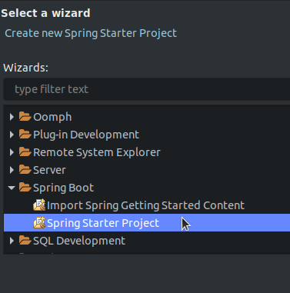
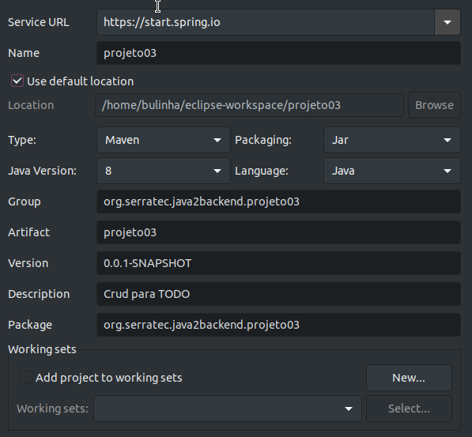
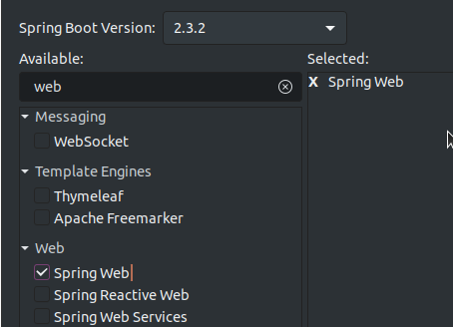
Crud - Projeto
Usando o Spring Tool Suite (ou o plugin do STS no Eclipse)
File > New > Other …
Spring Boot > Spring Boot Starter Project
Preencher com os valores
Name: projeto03
Java Version: 8
Group: org.serratec.java2backend.projeto03
Artifact: projeto03
Description: Crud para TODO
Package: org.serratec.java2backend.projeto03
Selecionar a versão do Spring: 2.3.2
Selecionar a dependência Spring Web

Slide 4
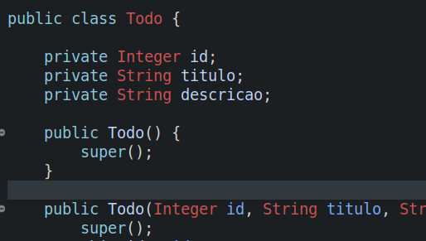
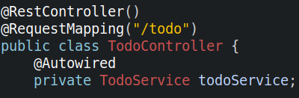
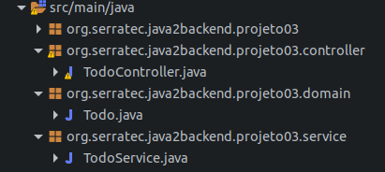
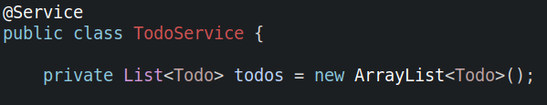
Crud - Componentes
Criar a classe de dominio Todo com os atributos id, titulo e descricao
Criar a classe TodoService com a anotação @Service
Criar a classe TodoController com a anotação @RestController

Slide 5
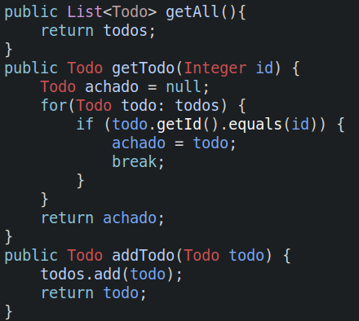
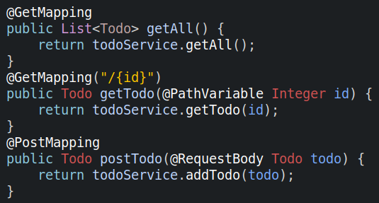
Crud - GET e POST
Implementação do Service
getAll - retorna a própria lista
getTodo - iterar a lista para encontrar o “todo” que tenha o mesmo ID passado. Existem várias maneiras:
“ForEach” (exemplo ao lado)
for(int i; i<lista.size(); i++) {...
Iterator it = lista.iterator(); while(it.hasNext()) {...
addTodo - adiciona um novo “todo” na lista
Implementação do Controller
Utilizar GetMapping e PostMapping
Possível utilizar RequestMapping com method=GET/POST
@PathVariable pode ser utilizado ou não nesse caso
Utilizar RequestBody para converter o corpo da requisição HTTP em objeto java

Slide 6
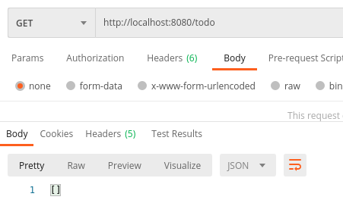
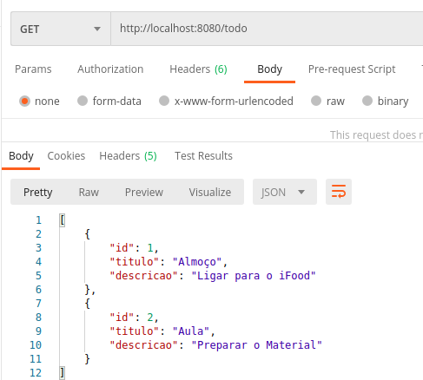
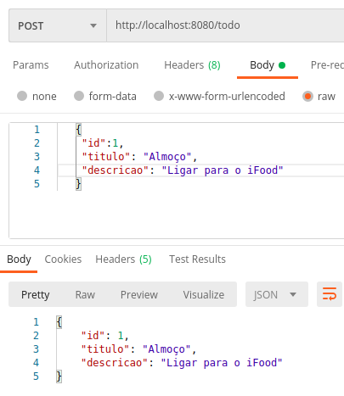
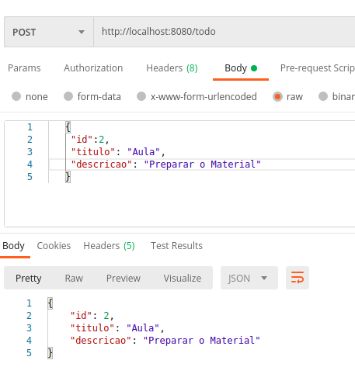
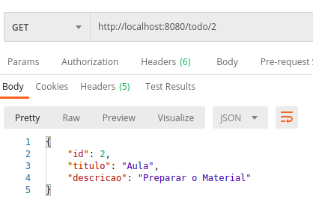
Crud - Teste GET e POST

Slide 7
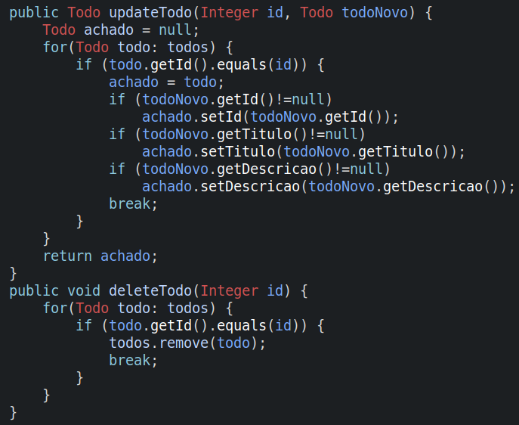
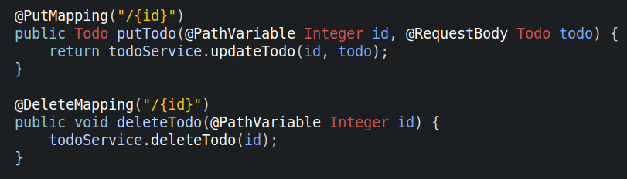
Crud - PUT e DELETE
Implementação no Service dos métodos updateTodo e deleteTodo (assim como o get, é necessário encontrar o “todo” a ser alterado ou excluído iterando a lista.
No Service
No update verificar quais atributos foram passados (!=nulll) e somente alterar estes.
Atualizar os atributos
Retornar o objeto atualizado
No delete basta remover o objeto da lista
No Controller apenas é necessário chamar os métodos do service.

Slide 8
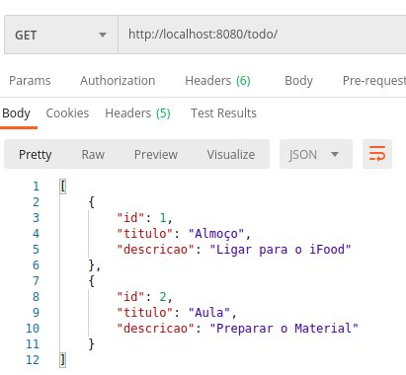
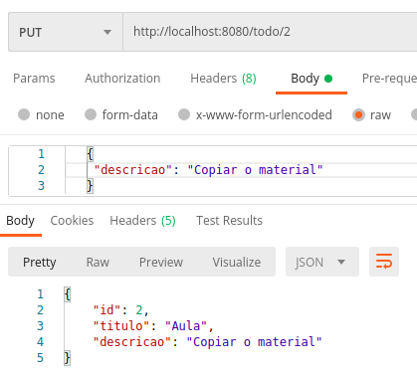
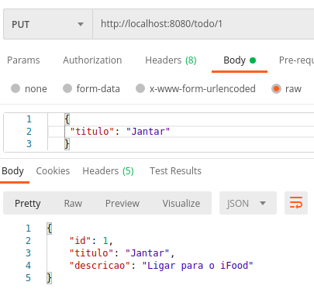
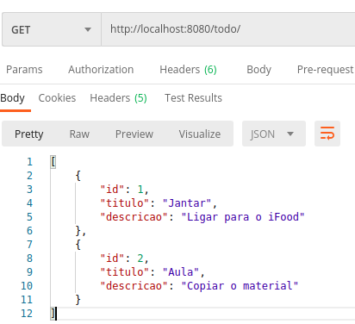
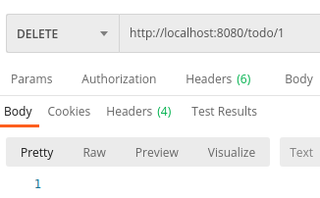
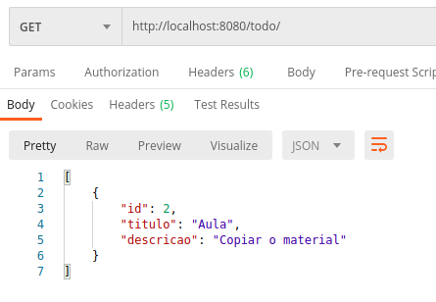
Crud - Teste PUT e DELETE

Slide 9
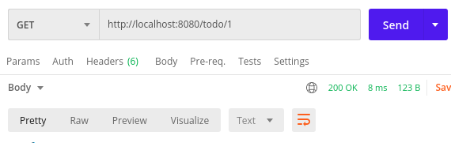



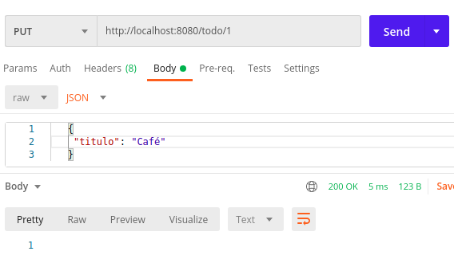
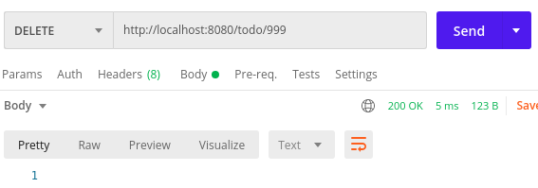
Response Status OK??

Slide 10
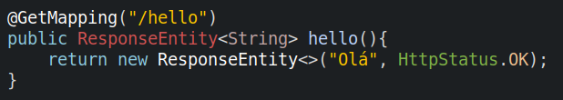
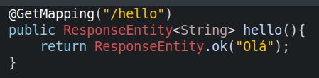
ResponseEntity
ResponseEntity é uma classe utilitária do Spring Web para auxiliar na resposta HTTP
Ela é uma classe “Genérica” (suporta generics do java) e recebe como parâmetros no construtor o objeto a ser retornado e um objeto do tipo HttpStatus (que já possui diversas instâncias constantes)
Ela possui também uma sintaxe com métodos estáticos alternativos para os principais status:

Slide 11
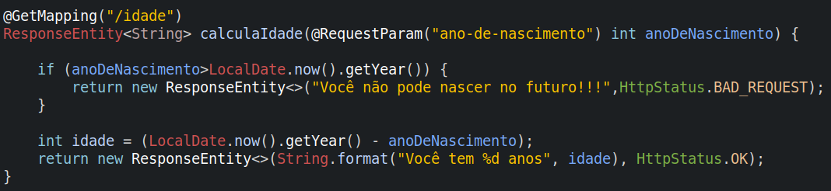
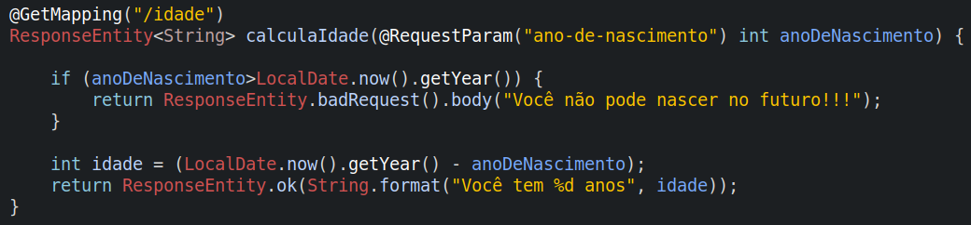
ResponseEntity - Bad Request
Exemplo: Realizar tratamento/validação de entrada de dados
É possível também utilizar um método estático da classe ResponseEntity

Slide 12
ResponseEntity
Código | ResponseEntity Method
Padrões | new ResponseEntity<>(HttpStatus.<STATUS>) ResponseEntity.status(HttpStatus.CREATED).build() new ResponseEntity<>(objeto, HttpStatus.<STATUS>) ResponseEntity.status(HttpStatus.CREATED).body(objeto)
200 - Ok | ResponseEntity.ok().build() ResponseEntity.ok(objeto)
201 - Criado HttpStatus.CREATED | ResponseEntity.created(uri).body(objeto) *
204 - Sem Conteúdo | ResponseEntity.noContent().build()
400 - Bad Request | ResponseEntity.badRequest().build() ResponseEntity.badRequest().body(objeto)
404 - não encontrado | ResponseEntity.notFound().build()
Método created com parârametro uri deve ser usado com HATEOAS tutorial aqui https://www.baeldung.com/spring-hateoas-tutorial
Mais informações sobre os códigos http https://developer.mozilla.org/pt-BR/docs/Web/HTTP/Status

Slide 13
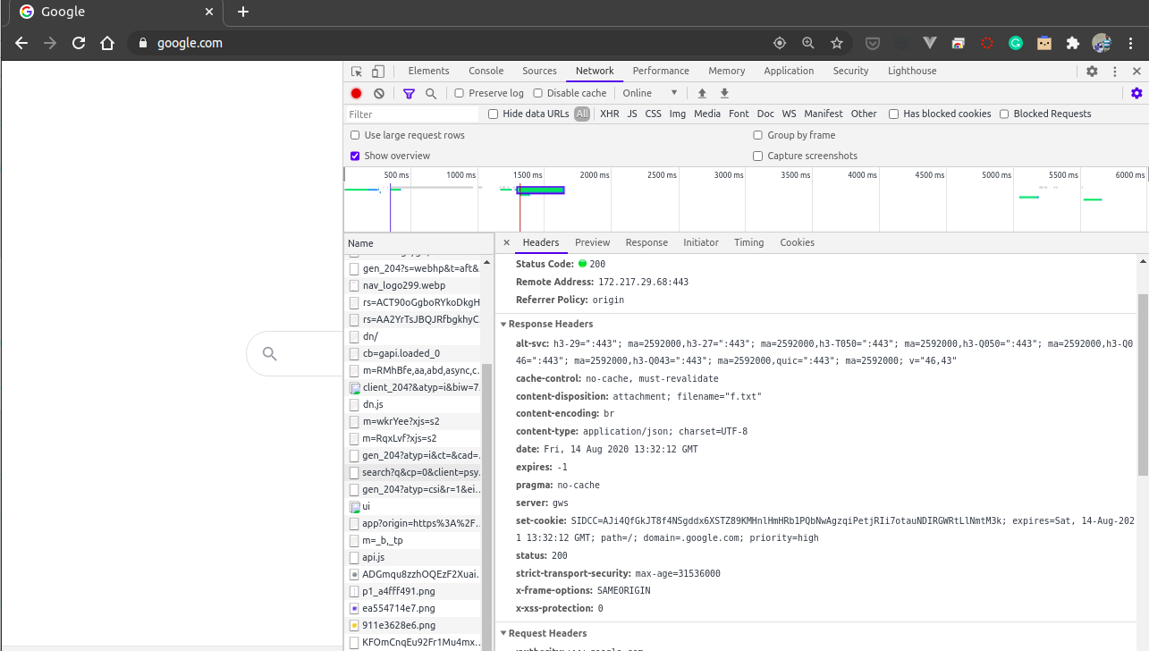
Cabeçalhos HTTP
1
3
4
Abrir Chrome
F12 (abre console dev)
Acesse no console a aba Network
Acesse o Google
Selecione um dos recursos
Selecione a aba Headers
Encontre a sessão Response Headers
6
7
5
Cabeçalhos comuns:
cache-control: informa sobre cache, geralmente em segundos - max-age 300
pragma:
content-disposition:
content-type:
date:
expires:
status:

Slide 14
Cabeçalhos HTTP
Cabeçalhos comuns:
cache-control: informa sobre cache, geralmente em segundos
max-age 3600
pragma: geralmente usado para informar que o dado não deve ficar no cache
no-cache
content-disposition: indica se o conteúdo deve ser “baixado” (janela de download) e informa o nome do arquivo
attachment; filename="fname.ext"
content-type: tipo MIME (mídia de internet) do conteúdo
text/html; charset=utf-8
content-length: tamanho em bytes do conteúdo
date: data e hora do conteúdo
Fri, 14 Aug 2020 08:12:31 GMT
expires: quando recurso expira do cache
Sun, 16 Aug 2020 16:00:00 GMT
status: status da requisição
Mais informações https://pt.wikipedia.org/wiki/Lista_de_campos_de_cabe%C3%A7alho_HTTP

Slide 15
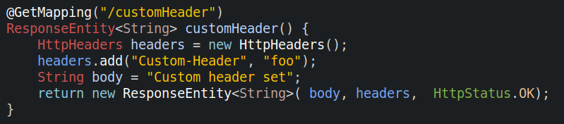
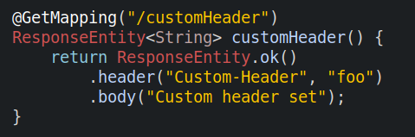
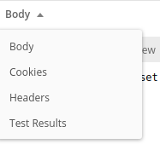
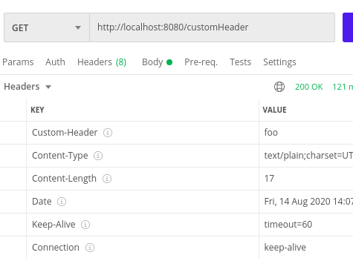
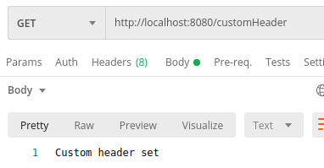
ResponseEntity - Header

Slide 16

Intervalo
Notes:
Hora do intervalo. Curiosidade a imagem “intermission” era utilizada em muitos filmes antigos com duração longa (maior que 3 horas) para ter um intervalo para as pessoas irem ao banheiro. O último filme que “rolou” isso (lá fora) foi o filme “os 8 odiados” do Tarantino

Slide 17
Refatorando a aplicação
Refactoring is a controlled technique for improving the design of an existing code base.
Fowler, Martin
Refatorar é uma técnica controlada para melhorar o design de uma base de código existente.
Translator, Google

Slide 18
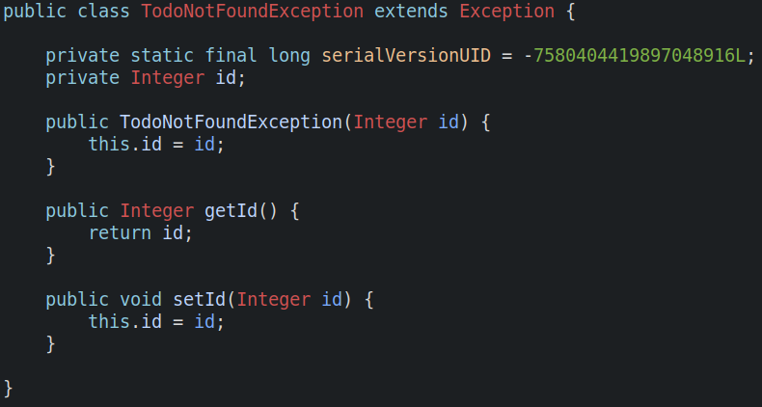
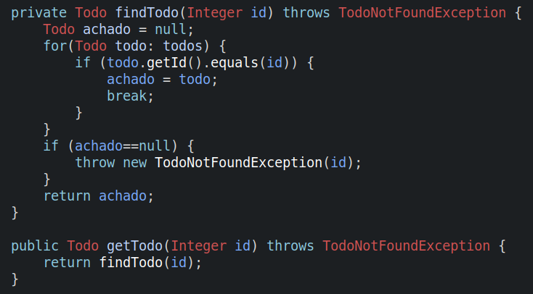
Exception (1)
Criar Exception Customizada
Refatorar o método getTodo do TodoService
Extraindo o conteúdo dele para um novo método findTodo
Alterá-lo para quando não encontrar um “todo” para o Id, ele “dispare” a exception
Alterar os métodos que buscavam um Todo pelo ID para utilizar o novo método

Slide 19
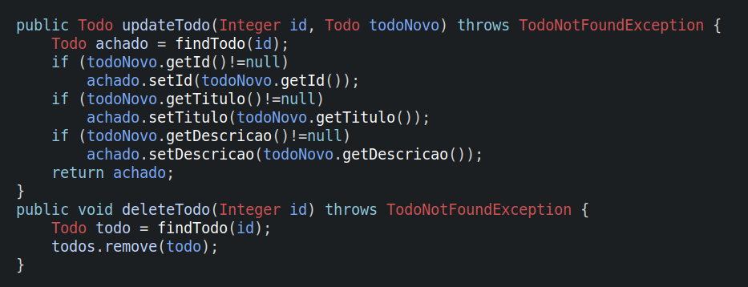
Exception (2)
Os métodos updateTodo e deleteTodo devem utilizar o método findTodo e também propagarem a exception customizada.

Slide 20
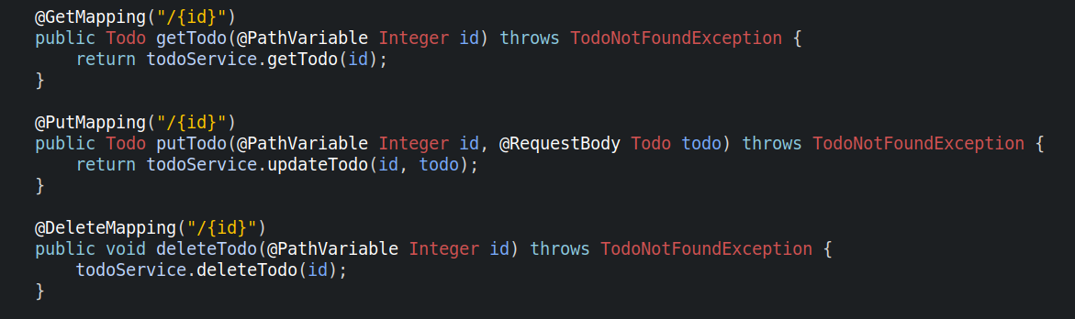
Exceptions (3)
Os métodos do TodoController devem também propagar a exception

Slide 21
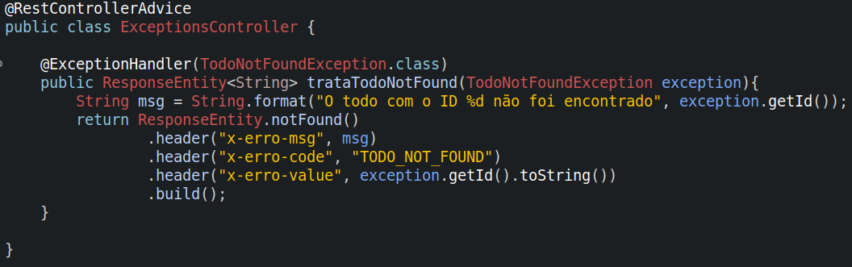
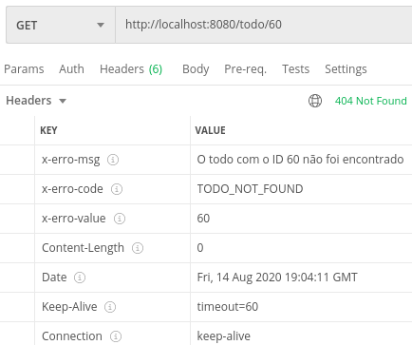
Exception (4)
@RestControllerAdvice - “Controller” específico para realizar o tratamento das exceptions
@ExceptionHandler - indica um método específico para tratar exceções

Slide 22
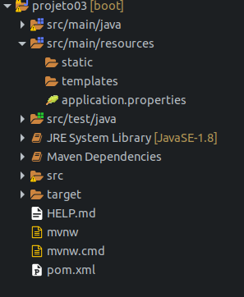
Arquivo de propriedades
Localizado na pasta resources da aplicação, o arquivo “application.properties” tem o seguinte formato:
propriedade=valor
Sendo que “propriedade” pode ser uma “string” simples ou com separação por pontos, como nos nomes de pacotes:
prop.subprop=valor
Pode ser utilizado o padrão YAML, neste caso o nome do arquivo seria “application.yaml” e teria o formato:
prop:
subprop: valor

Slide 23
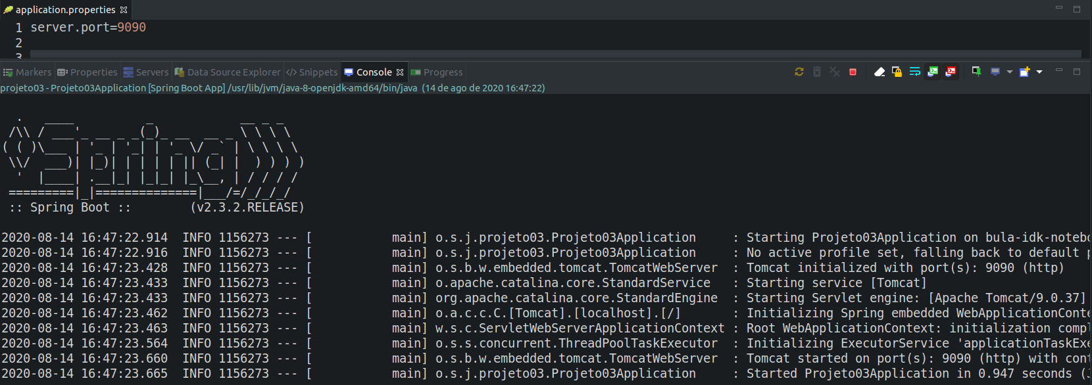
Arquivo propriedades
Propriedades comuns do Spring Boot:
server.port | Porta do servidor (8080)
spring.datasource.url | URL jdbc do banco
spring.datasource.username | Usuário para acesso ao banco
spring.datasource.password | Senha para acesso ao banco

Slide 24
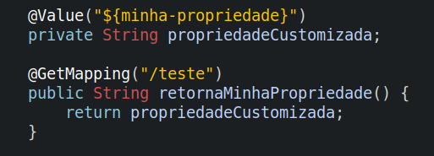

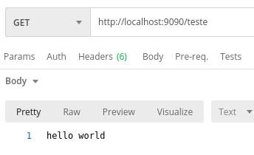
Arquivo de propriedades
Propriedades customizadas
IMPORTANTE
O nome da propriedade deve estar entre ${..} na anotação @Value.

Slide 25
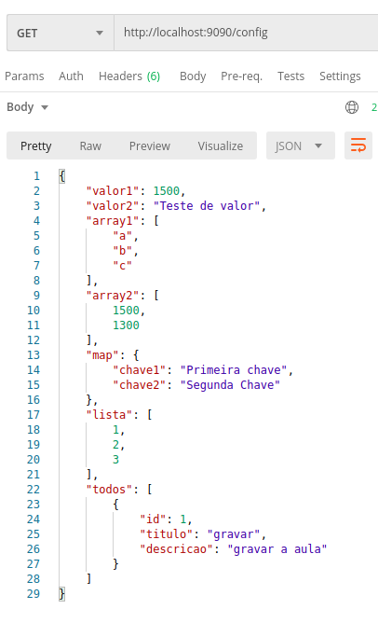
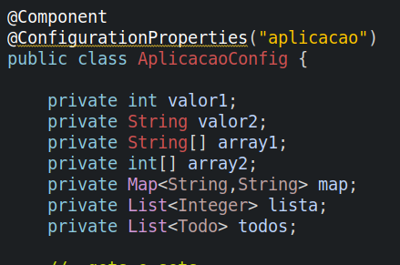
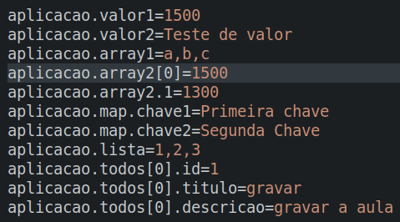
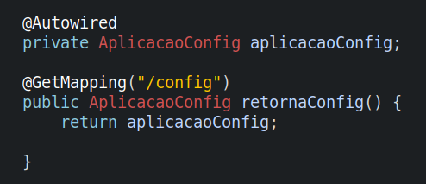
Arquivo de Propriedades
“Bean” de configuração
É possível ter uma classe complexa preenchida pelo arquivo de configuração do Spring Boot
application.properties
Controller

Slide 26
Prioridade de Propriedades
Parâmetros de linha de comando
java -jar minhaApp.jar --minha-propriedade=valor
Atributos JNDI em java:comp/env (apenas para aplicações em servidores JEE)
Java System properties (System.getProperties()).
System.setProperty(<prop>,<valor>)
Variáveis do Sistema Operacional.
Win: set propriedade=valor / ou Painel de Controle - Variáveis do ambiente…
Linux: propriedade=valor / export propriedade=valor
Um arquivo de profile específico fora do JAR quando for ativado profile
application-{profile}.properties / application-dev.properties
Um arquivo de profile específico dentro do JAR quando for ativado profile
application-{profile}.properties / application-dev.properties
O arquivo application.properties fora do jar
O arquivo application.properties dentro do jar
Valor da propriedade padrão do Spring

Slide 27
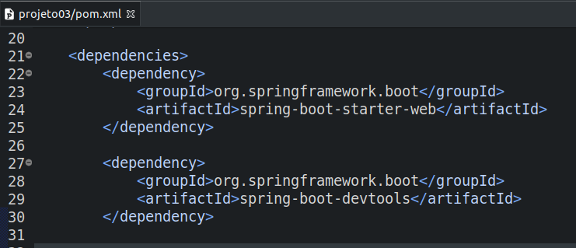

DevTools
DevTools é uma feature do Spring Boot com o foco em aumentar a produtividade durante o desenvolvimento de aplicações

Slide 28
DevTools
Diversas propriedades são incluídas em tempo de execução para acelerar o desenvolvimento
Desabilitar cache de recursos estáticos (páginas html, imagens, etc…)
Restart automático - Após iniciar a aplicação, ao alterar alguma classe ou arquivo o Spring Boot irá reinicializar seu servidor interno recarregando a aplicação
Livereload - Para aplicações com páginas web, ele pode forçar o browser a recarregar uma página (necessita de extensão no browser - na ChromeWebStore: RemoteLiveReload)
Mais informações https://www.baeldung.com/spring-boot-devtools

Slide 29


Conteúdo estático
Arquivos e páginas html estáticas podem ser disponibilizadas pela aplicação se estiverem em uma destas pastas (/src/main/resources):
/META-INF/resources/
/resources/
/static/
/public/

Slide 30
Exercício
Crie uma aplicação para gerenciar contas bancárias:
Entidade: Conta
numero
titular
saldo
Operacao
Tipo (debito / credito )
valor
API
GET /conta - lista todas as contas
GET /conta/<numero> - retorna a conta com o número passado
POST /conta - insere uma nova conta
PUT /conta/numero - atualiza a conta (somente nome do titular e numero)
POST /conta/numero/operacao - recebe uma operacao com parâmetro e a partir dela atualiza o saldo
DELETE /conta/numero - remove a conta cujo número foi passado
Tratamento de erro para saldo insuficiente (operação de débito com valor maior do que o saldo)

